Slide 2

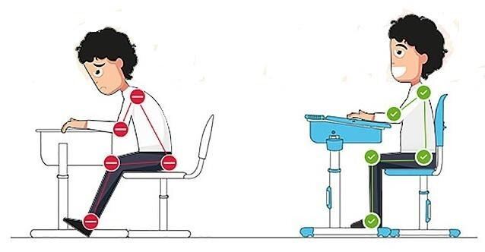

Slide 4
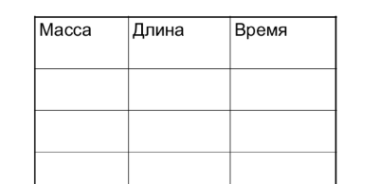
1 ц, 1 мм, 1 век, 1 км, 1 с, 1ч, 1 кг,
1 см, 1год, 1 см, 1 т, 1 месяц.

Slide 5
Век.
Тема:

Slide 6
Цель:
Узнать…
Научиться…

Slide 7
Цель:
Узнать, что такое век и научиться его определять.

Slide 8
План урока
Узнать, что такое век.
Вспомнить, что такое время.
Научиться определять век.

Slide 9

Время- это продолжительность, длительность чего-нибудь, измеряемая секундами, минутами, часами. Сколько времени (который час?)

Slide 10

План урока
Узнать, что такое век.
Вспомнить, что такое время.
Научиться определять век.

Slide 11


Slide 12
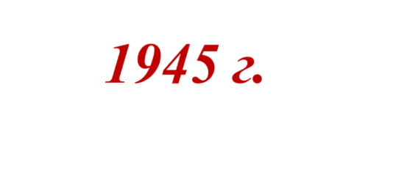

Slide 13
1900 г. – 19 в.
1800 г. – 18 в.
1901 г. – 20 в.
1815 г. – 19 в.
900 г. – 9 в.
901 г. – 10 в.

Slide 14
План урока
Узнать, что такое век.
Вспомнить, что такое время.
Научиться определять век.

Slide 15
Игра «Да/нет»

Slide 17
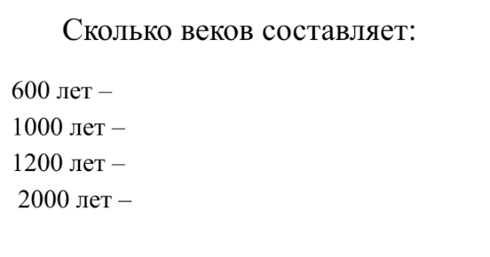

Slide 18
План урока
Узнать, что такое век.
Вспомнить, что такое время.
Научиться определять век.

Slide 19
1 ц, 1 мм, 1 век, 1 км, 1 с, 1ч, 1 кг,
1 см, 1год, 1 см, 1 т, 1 месяц.

Slide 20
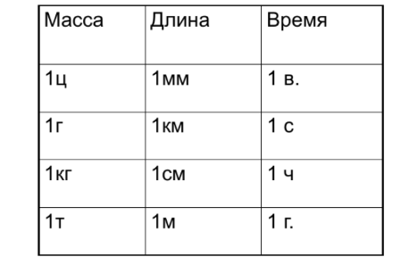

Slide 22
Закончите предложения.
Сегодня я узнал…
Я научился …
Я выполнял задания…
Самое интересное задание было…
Я понял, что…
Полученные знания мне пригодятся…
На уроке я работал…

